Slide 1

73ª Reunião Extraordinária do COMSAB
4º CICLO DA REVISÃO TARIFÁRIA
PARA OS SERVIÇOS DE ABASTECIMENTO DE ÁGUA E ESGOTAMENTO SANITÁRIO
DO MUNICÍPIO DO NATAL
Fábio Góis
Diretor Técnico ARSBAN
agosto 2021
Notes:
<número>
<número>

Slide 2
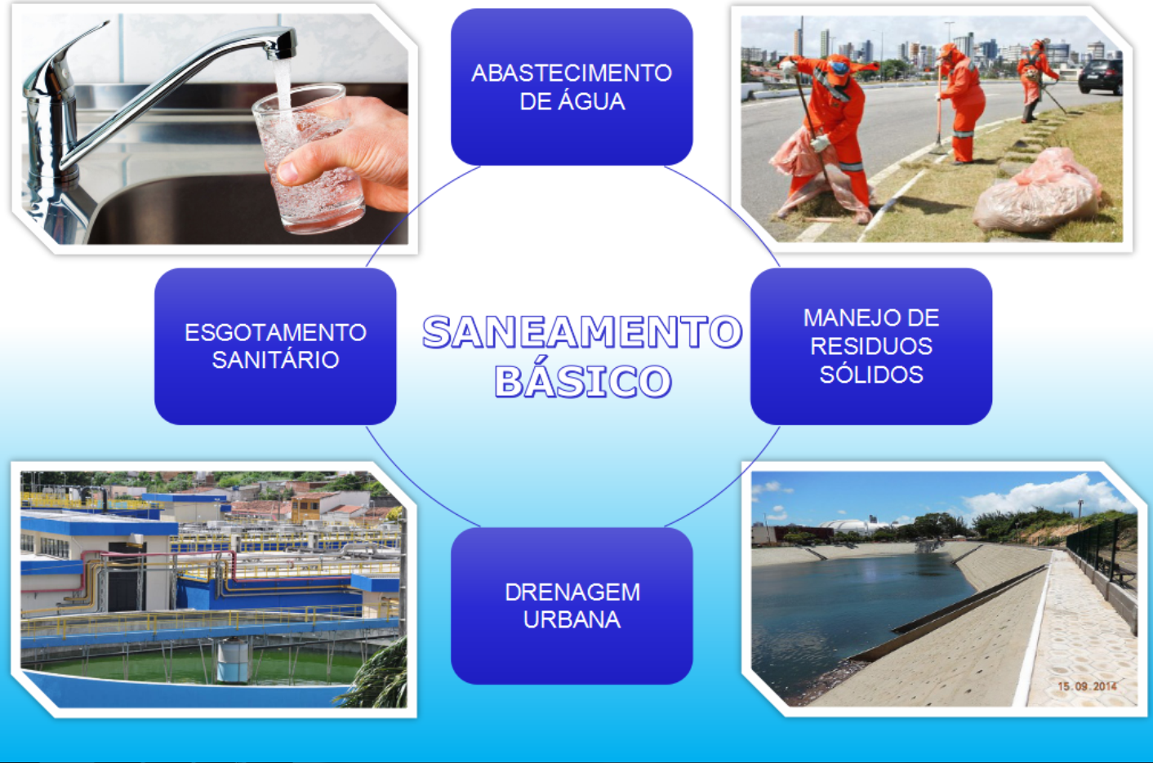
Notes:
<número>
<número>

Slide 3


SISTEMA MUNICIPAL DE SANEAMENTO BÁSICO DE NATAL – Lei N° 6.880/2019
SEMPLA
COMITÊ GESTOR
COMSAB
ARSBAN
CAERN
URBANA
SEMOV

Slide 4


Slide 5
ASPECTOS LEGAIS
Lei nº 5.250/2001
Outorga e concessão à CAERN
Lei nº 5.346/2001
Lei de criação da ARSBAN
Lei nº 5.285/2001
Lei de criação do COMSAB
Lei nº 6.880/2019
Estabelece a Política Municipal de Saneamento Básico do Município do Natal
Diretrizes Nacionais para o Saneamento Básico
Decreto nº 11.447/2017
Aprova o Plano Municipal de Saneamento Básico do Município do Natal
Resolução ARSBAN nº 001/2018
Diretrizes e Metodologias da Revisão Tarifária
Lei Federal nº 11.445/2007 alterado por Lei nº 14.026/2020

Slide 6
Lei Federal nº 11.445/2007 alterada pela Lei nº 14.026/2020
Independência decisória
Autonomia administrativa, orçamentária e financeira
I - estabelecer padrões e normas para a adequada e qualidade dos serviços;
II - garantir o cumprimento das condições e metas;
III - prevenir e reprimir o abuso do poder;
IV - definir tarifas que assegurem tanto o equilíbrio
econômico-financeiro;
Princípios
Transparência
Tecnicidade
Celeridade
Objetividade das decisões
Art. 22. São objetivos da regulação:

Slide 7
Lei Municipal nº 5.346/2001 – Lei de Criação da ARSBAN
(…)
Art. 3º
(...)
§ 1º - A competência regulatória da ARSBAN deverá compreender a normatização, o controle e a fiscalização dos serviços de saneamento básico e a aplicação de sanções, nos termos dos contratos ou convênios e da legislação pertinente.
§ 2º - A normatização compreende o estudo e a proposta de normas e padrões para serviços de saneamento básico, objetivando o controle e a fiscalização da quantidade e da qualidade das atividades reguladas, para serem homologados pelo
Conselho Municipal de Saneamento Básico e aplicados pela ARSBAN.
(...)
Art. 7º À ARSBAN compete exercer, nos termos desta lei, dos convênios e demais atos pertinentes, autorizados em lei, os encargos e atribuições recebidos do poder concedente, especialmente:
(…)
V – elaborar estudos técnicos, proceder avaliações econômicas e de custos, bem como atuar nos processos de definição, fixação e revisão de tarifas, conforme as normas legais, regulamentares, contratuais e conveniais pertinentes

Slide 8
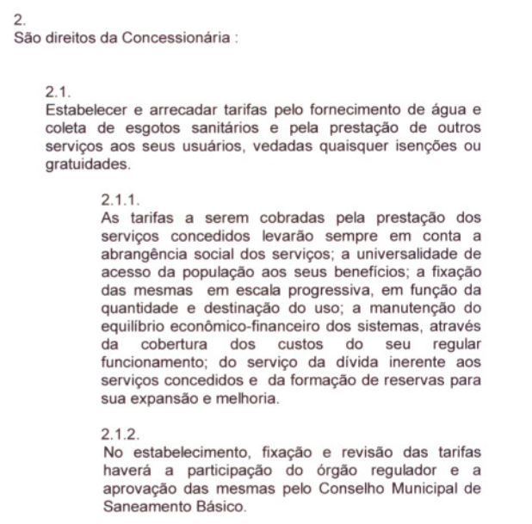

Contrato de Concessão PMN – CAERN / 2002

Slide 9
O que são Tarifas de Serviços Públicos ?
Tarifa, também conhecida como preço público, é o valor cobrado pela prestação de serviços públicos por empresas públicas, sociedades de economia mista , empresas concessionárias e permissionárias de serviços públicos (art. 2° e 3° do Código de Defesa do Consumidor)
As tarifas são cobradas pelas empresas associadas concessionárias ou permissionárias de serviços públicos federais estaduais e municipais, para permitir a justa remuneração do capital, o melhoramento e a expansão dos serviços e assegurar o equilíbrio econômico e financeiro do contrato.

Slide 10
RESOLUÇÃO nº 2/2018-ARSBAN
(…)
Art. 2º Para efeitos da presente resolução, são aplicáveis as seguintes definições:
(…)
XIX - Revisão Tarifária Periódica: compreende a reavaliação das condições da prestação dos serviços e das tarifas praticadas (equilíbrio econômico-financeiro), normatizada e apreciada pela Agência Reguladora, objetivando a distribuição dos ganhos de produtividade com os usuários e a reavaliação das condições de mercado;

Slide 11
Histórico e Fundamentação
Definição da Metodologia da Revisão Tarifária – ARSBAN e UFRN (2018);
Entrega do Pleito de Revisão Tarifária – CAERN (2019);
Homologação COMSAB (2021)
Análise – ARSBAN e UFRN (2020)
Consulta e Audiência Pública (2021)

Slide 12
ÍNDICES DE REPOSICIONAMENTO TARIFÁRIO CALCULADOS
ESTUDOS | PLEITO CAERN | ANÁLISE REGULATÓRIA | CONSULTA PÚBLICA | AUDIÊNCIA PÚBLICA
IRT | 70,51% | 4,39% | 5,84% | 6,36%
PRESTAÇÃO DE CONTAS – CICLO ANTERIOR | 0,77% | -3,17% | -3,17% | -1,94%
IRT FINAL | 71,28% | 1,22% | 2,67% | 4,42 %
DIFERENÇA |  | -70,06 (pp) | - 68,61 (pp) | - 66,86% (pp)

Slide 13
IMPACTO DA ANÁLISE REGULATÓRIA - PRINCIPAIS PONTOS
1ª Análise Regulatória (Avaliação Inicial):
Inconsistências nas projeções;
Desconformidade com a Nota Técnica;
Remuneração do investimento superestimada;
Complementação de informações e dados.
2ª Análise Regulatória (Reconsideração CAERN):
Utilização dos modelos de projeção por regressão múltipla propostos pela CAERN para as projeções de receitas;
Correção da duplicidade do lançamento dos créditos tributários de PIS e COFINS;
Manutenção da meta proposta pela CAERN para redução da inadimplência em 25% ao longo do ciclo tarifário;
Possibilidade de inclusão de novos investimentos e outros serviços de terceiros;
Substituição do -10,45% por +0,77% a título de ajuste do IRT por prestação de contas do ciclo tarifário anterior, conforme ofício nº 87/2021/CAERN.

Slide 14
PLANO DE INVESTIMENTOS PARA O
4º CICLO TARIFÁRIO
Monitoramento da qualidade da água de abastecimento (Projeto Iguatu)
Melhorias na estrutura de armazenagem (Galpões)
Implantação de melhorias propostas pelo Projeto Iguatu
Ampliar o sistema de distribuição para abastecimento de água
Programa de monitoramento de pressões
Melhoria da oferta hídrica na Zona Norte
Investimentos para Manutenção do Parque de Ativos
Gerenciamento do sistema de abastecimento de água
Fonte: Ofício nº 65/2021/CAERN e ANEXO

Slide 15
PLANO DE INVESTIMENTOS PARA O
4º CICLO TARIFÁRIO
Redução de perdas e controle aos desperdícios no sistema de abastecimento de água (Hidrometros)
Redução de perdas e controle aos desperdícios no sistema de abastecimento de água (Combate a fraude de água)
Campanha GQM e ACS ( Educação Sanitária e Ambiental)
Investimentos em Tecnologia de Informação
Projeto “Se liga na rede”
Gerenciamento do Sistema de Esgotamento Sanitário – Ação “Implantar obras” (ETE’s, Tratamento Terciário, EEE, Combate a Lig. Clandestina)
Gerenciamento do Sistema de Esgotamento Sanitário (N. Sra. da Apresentação, África e Passo da Pátria)
Obras no Sistema de abastecimento de água – Ação “Implantar obras” (Adutoras R6 – R9 e SAA Mãe Luiza )
Fonte: Ofício nº 65/2021/CAERN e ANEXO

Slide 16
CONSULTA PÚBLICA Nº 01/2021
DOM nº 4.659 de 09 de julho de 2021
Período: 12/07/2021 ~ 11/08/2021
CONTRIBUIÇÕES
Companhia de Águas e Esgotos do Rio Grande do Norte - CAERN;
Comissão de Regulação Tarifária da ARSBAN;
Associação de Síndicos do RN – ASRN.

Slide 17
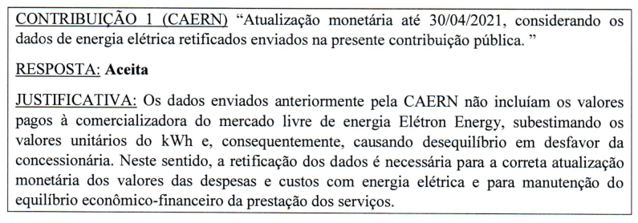
CONTRIBUIÇÕES - CONSULTA PÚBLICA Nº 01/2021
Fonte: Relatório Circunstanciado

Slide 18
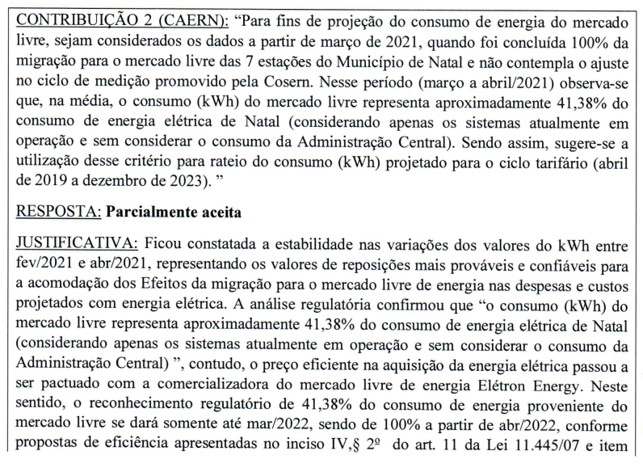
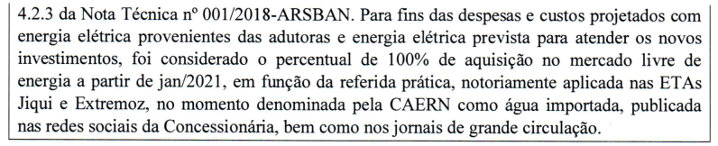
CONTRIBUIÇÕES - CONSULTA PÚBLICA Nº 01/2021
Fonte: Relatório Circunstanciado

Slide 19
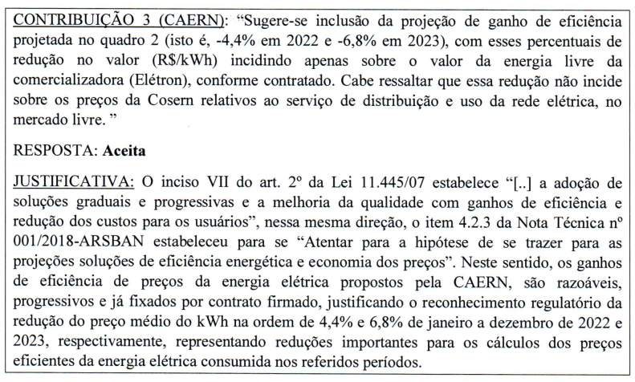
CONTRIBUIÇÕES - CONSULTA PÚBLICA Nº 01/2021
Fonte: Relatório Circunstanciado

Slide 20
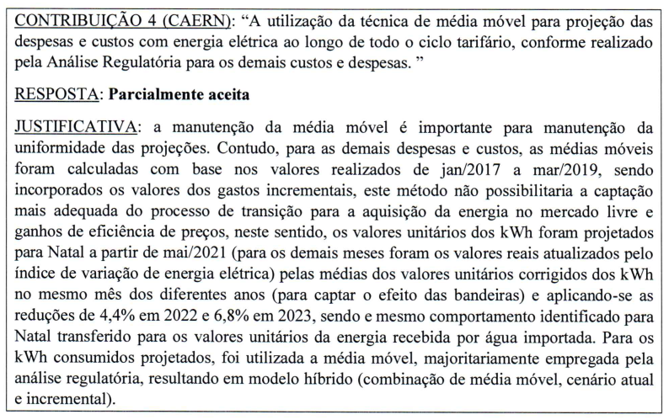
CONTRIBUIÇÕES - CONSULTA PÚBLICA Nº 01/2021
Fonte: Relatório Circunstanciado

Slide 21
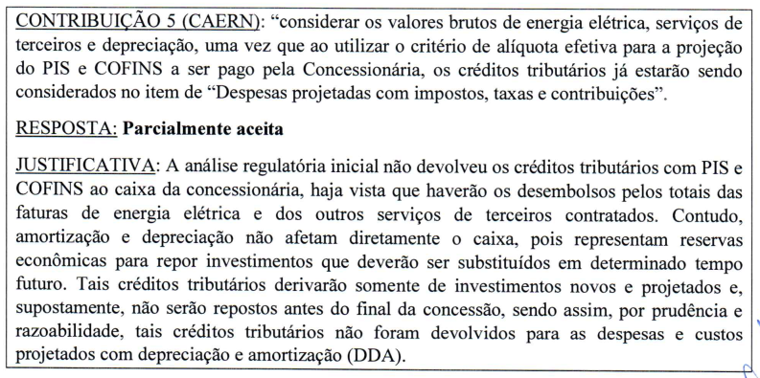
CONTRIBUIÇÕES - CONSULTA PÚBLICA Nº 01/2021
Fonte: Relatório Circunstanciado

Slide 22
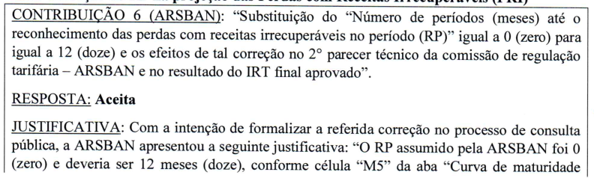

CONTRIBUIÇÕES - CONSULTA PÚBLICA Nº 01/2021
Fonte: Relatório Circunstanciado

Slide 23
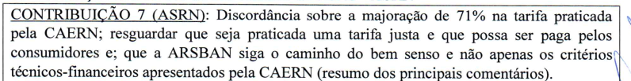
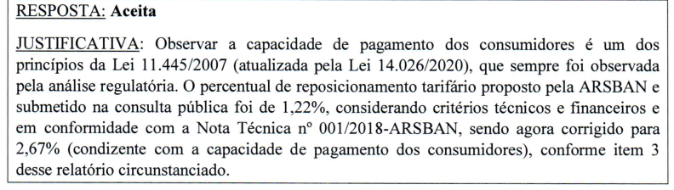
CONTRIBUIÇÕES - CONSULTA PÚBLICA Nº 01/2021
Fonte: Relatório Circunstanciado

Slide 24
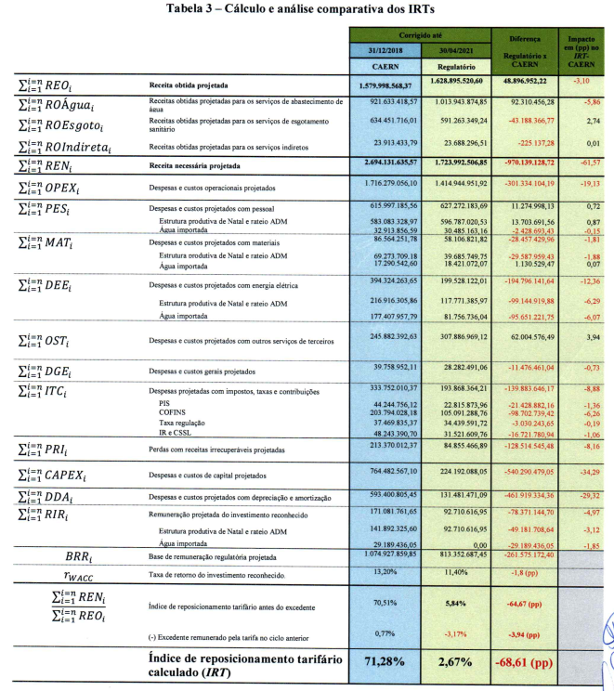
RESULTADO - CONSULTA PÚBLICA Nº 01/2021
Fonte: Relatório Circunstanciado

Slide 25
CONTRIBUIÇÕES - AUDIÊNCIA PÚBLICA Nº 01/2021
VER RELATÓRIO CIRCUNSTANCIADO SOBRE A CONSOLIDAÇÃO DOS RESULTADOS DA AUDIÊNCIA PÚBLICA

Slide 26
ÍNDICE DE REPOSICIONAMENTO TARIFÁRIO FINAL
Notes:
<número>

Slide 27
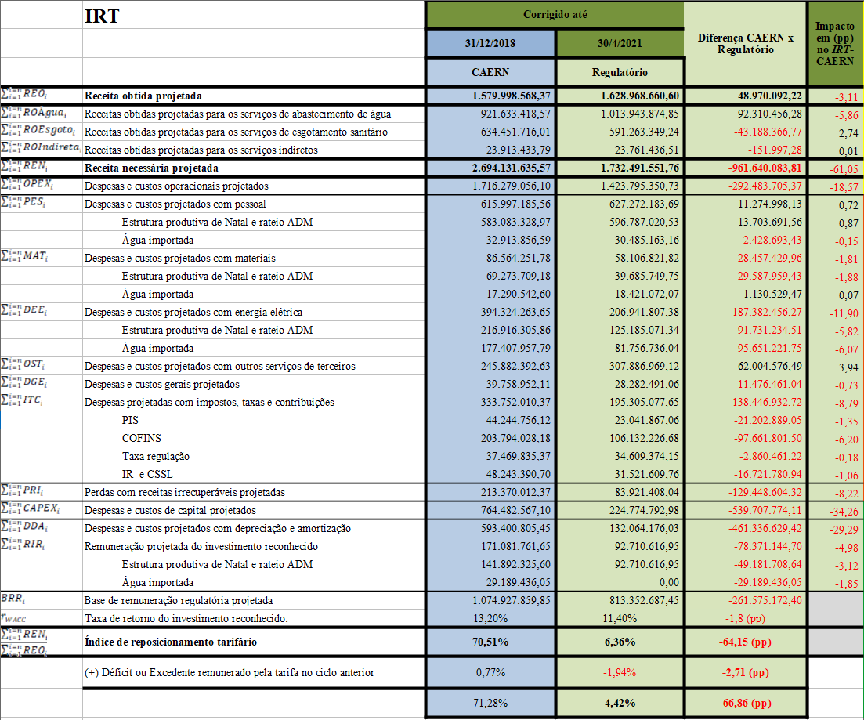
Notes:
<número>

Slide 28
IRT | Corrigido até |  | Diferença CAERN x Regulatório | Impacto em (pp) no IRT-CAERN
 | 31/12/2018 | 30/4/2021
 | CAERN | Regulatório
Receita obtida projetada | 1.579.998.568,37 | 1.628.968.660,60 | 48.970.092,22 | -3,11
Receitas obtidas projetadas para os serviços de abastecimento de água | 921.633.418,57 | 1.013.943.874,85 | 92.310.456,28 | -5,86
Receitas obtidas projetadas para os serviços de esgotamento sanitário | 634.451.716,01 | 591.263.349,24 | -43.188.366,77 | 2,74
Receitas obtidas projetadas para os serviços indiretos | 23.913.433,79 | 23.761.436,51 | -151.997,28 | 0,01
Receita necessária projetada | 2.694.131.635,57 | 1.732.491.551,76 | -961.640.083,81 | -61,05
Despesas e custos operacionais projetados | 1.716.279.056,10 | 1.423.795.350,73 | -292.483.705,37 | -18,57
Notes:
<número>

Slide 29
IRT | Corrigido até |  | Diferença CAERN x Regulatório | Impacto em (pp) no IRT-CAERN
 | 31/12/2018 | 30/4/2021
 | CAERN | Regulatório
Despesas e custos projetados com pessoal | 615.997.185,56 | 627.272.183,69 | 11.274.998,13 | 0,72
Estrutura produtiva de Natal e rateio ADM | 583.083.328,97 | 596.787.020,53 | 13.703.691,56 | 0,87
Água importada | 32.913.856,59 | 30.485.163,16 | -2.428.693,43 | -0,15
Despesas e custos projetados com materiais | 86.564.251,78 | 58.106.821,82 | -28.457.429,96 | -1,81
Estrutura produtiva de Natal e rateio ADM | 69.273.709,18 | 39.685.749,75 | -29.587.959,43 | -1,88
Água importada | 17.290.542,60 | 18.421.072,07 | 1.130.529,47 | 0,07
Despesas e custos projetados com energia elétrica | 394.324.263,65 | 206.941.807,38 | -187.382.456,27 | -11,90
Estrutura produtiva de Natal e rateio ADM | 216.916.305,86 | 125.185.071,34 | -91.731.234,51 | -5,82
Água importada | 177.407.957,79 | 81.756.736,04 | -95.651.221,75 | -6,07
Despesas e custos projetados com outros serviços de terceiros | 245.882.392,63 | 307.886.969,12 | 62.004.576,49 | 3,94
Despesas e custos gerais projetados | 39.758.952,11 | 28.282.491,06 | -11.476.461,04 | -0,73
Despesas projetadas com impostos, taxas e contribuições | 333.752.010,37 | 195.305.077,65 | -138.446.932,72 | -8,79
PIS | 44.244.756,12 | 23.041.867,06 | -21.202.889,05 | -1,35
COFINS | 203.794.028,18 | 106.132.226,68 | -97.661.801,50 | -6,20
Taxa regulação | 37.469.835,37 | 34.609.374,15 | -2.860.461,22 | -0,18
IR e CSSL | 48.243.390,70 | 31.521.609,76 | -16.721.780,94 | -1,06
Perdas com receitas irrecuperáveis projetadas | 213.370.012,37 | 83.921.408,04 | -129.448.604,32 | -8,22
Notes:
<número>

Slide 30
 | Corrigido até |  | Diferença CAERN x Regulatório | Impacto em (pp) no IRT-CAERN
IRT | 31/12/2018 | 30/4/2021
 | CAERN | Regulatório
Despesas e custos de capital projetados | 764.482.567,10 | 224.774.792,98 | -539.707.774,11 | -34,26
Despesas e custos projetados com depreciação e amortização | 593.400.805,45 | 132.064.176,03 | -461.336.629,42 | -29,29
Remuneração projetada do investimento reconhecido | 171.081.761,65 | 92.710.616,95 | -78.371.144,70 | -4,98
Estrutura produtiva de Natal e rateio ADM | 141.892.325,60 | 92.710.616,95 | -49.181.708,64 | -3,12
Água importada | 29.189.436,05 | 0,00 | -29.189.436,05 | -1,85
Base de remuneração regulatória projetada | 1.074.927.859,85 | 813.352.687,45 | -261.575.172,40
Taxa de retorno do investimento reconhecido. | 13,20% | 11,40% | -1,8 (pp)
Índice de reposicionamento tarifário | 70,51% | 6,36% | -64,15 (pp)
(±) Déficit ou Excedente remunerado pela tarifa no ciclo anterior | 0,77% | -1,94% | -2,71 (pp)
 | 71,28% | 4,42% | -66,86 (pp)
Notes:
<número>

Slide 31
MINUTA DE RESOLUÇÃO
VER MINUTA DA RESOLUÇÃO Nº 001/2021

Slide 32


“A Agência Reguladora buscou englobar as técnicas e métodos que busquem o incentivo ao investimento, à universalização dos serviços, à prestação de serviços públicos com qualidade e a preços justo para o consumidor e para o prestador”
Claúdio Gabarrone
Cibelle Amorim Ferreira

